Slide 1
23-1학기 임베디드시스템응용 강의 소개
Lecture | Computer Science, R.O.K. Air Force Academy

Slide 2
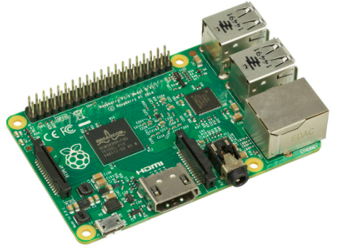
강의 개요
강의 목표
라즈베리파이를 활용하여 여러 센서 제어하기
라즈베리파이를 기반으로 실생활에 유용한 시스템 개발하기
강의 세부계획
강의 계획서 참고

Slide 3
교재
주교재
이우정 외 지음. 2022. 『라즈베리파이로 만드는 홈 IoT』, 아이씨뱅큐
부교재
이준혁. 2018. 『라즈베리 파이, 상상을 현실로 만드는 프로젝트 입문편』, 영진닷컴
황선규. 2019. 『OpenCV 4로 배우는 컴퓨터 비전과 머신 러닝』, 길벗
서영진. 2020. 『사물인터넷을 위한 리눅스 프로그래밍 with 라즈베리 파이』, 제이펍
장문철. 2021. 『만들면서 배우는 라즈베리파이와 40개의 작품들』, 앤써북

Slide 4
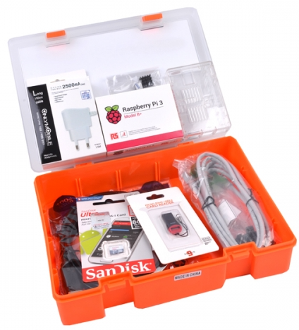
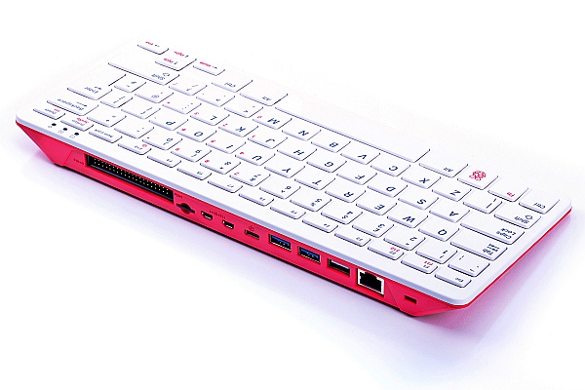
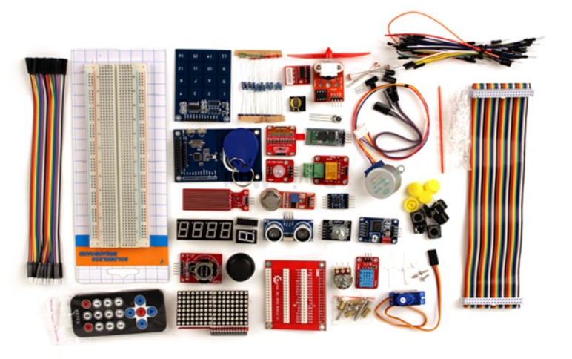
실습장비 소개
라즈베리파이 4 스타트키트
카드리더기 등 8종 악세사리
라즈베리파이 400
라즈베리파이 고급키트
NFC, RFID, 블루투스, 각종 센서모듈 등 40종 포함 키트
기타 모듈
라즈베리파이 카메라 모듈, USB 마이크

Slide 5
수업 진행
실습 위주 수업
라즈베리파이를 사용하여 임베디드 시스템 개발
강의식 수업은 최소한으로 진행할 예정
세미나 발표
매주 5분정도 관심있거나 화제가 되고 있는 IT 관련 주제 소개
코드리뷰, IT 컨텐츠, 신기술 관련 내용, 뉴스 등
연구주제 선정

Slide 6
과제
자기소개서 작성하여 메일 보내기(ykjung@mnd.go.kr)
E-class에 올린 자기소개서 양식 참고
기한 : 3. 14.(화) 수업 전까지

Slide 7
Thanks

